Slide 1
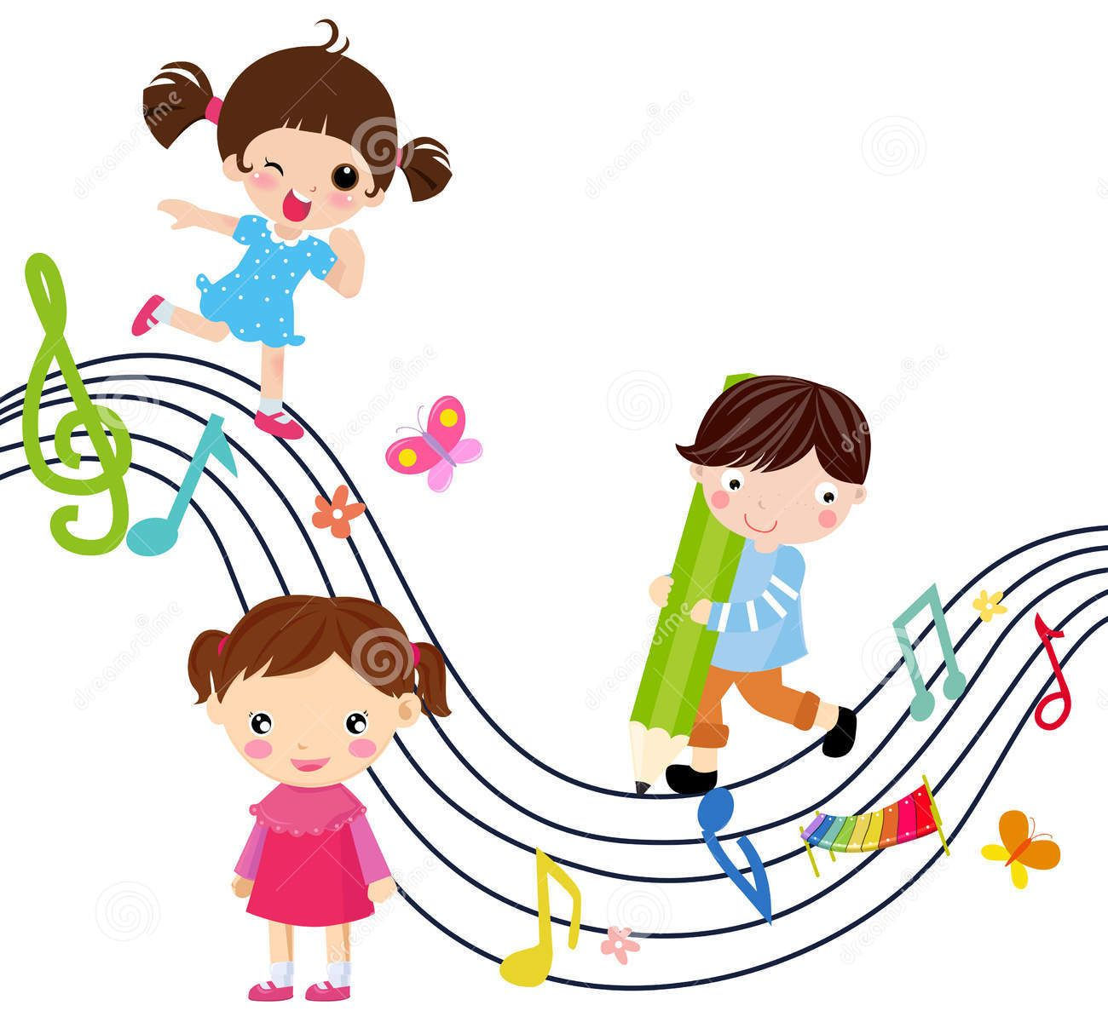


ÂM NHẠC 1
TIẾT: 30
ÔN BÀI HÁT: CÂY GIA ĐÌNH

Slide 2
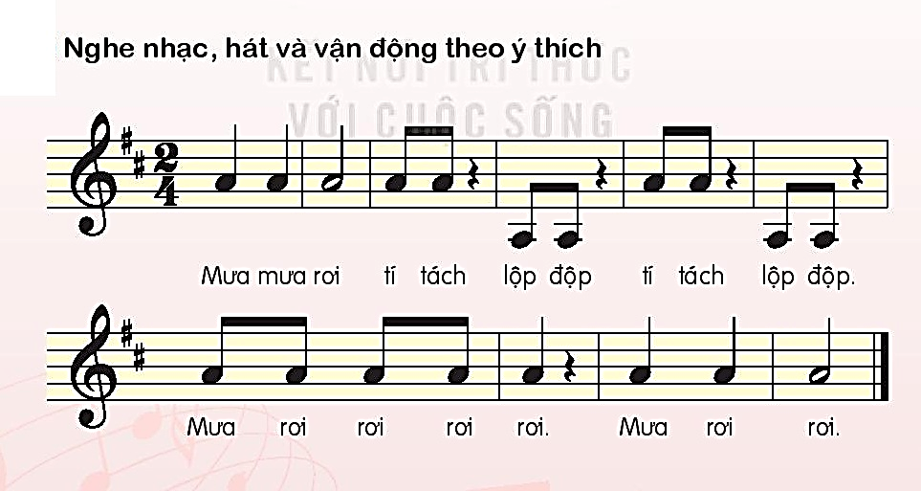



NHÌN HÌNH LOA HÁT KẾT HỢP VẬN DỤNG TO _ NHỎ

Slide 3

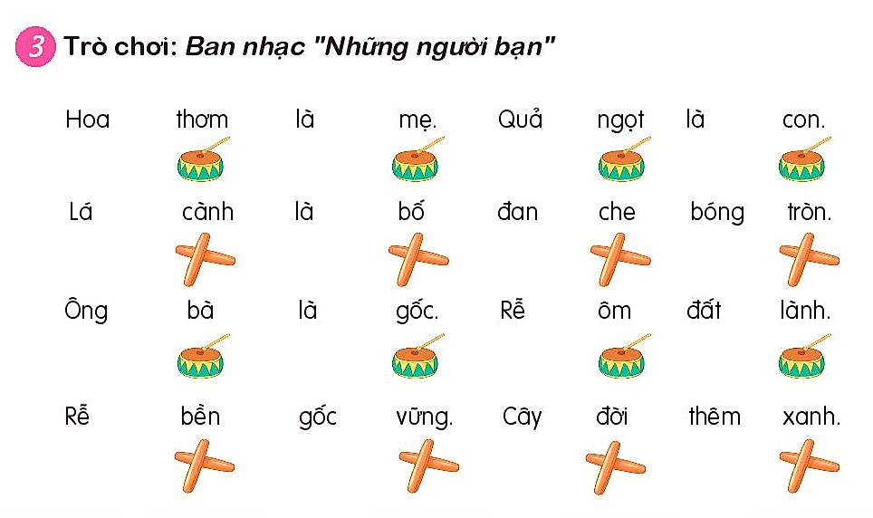
Chia 2 nhóm thực hiện
+ Nhóm 1: Trống con
+ Nhóm 2: Thanh phách

Slide 4
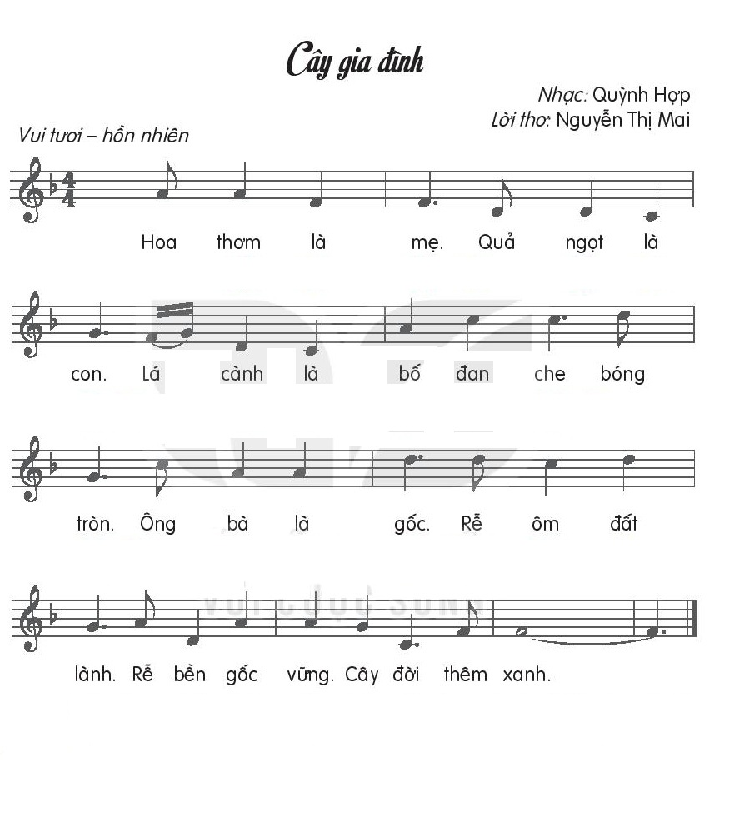



2.ÔN TẬP BÀI: CÂY GIA ĐÌNH
Ôn hát vỗ tay theo nhịp chia đôi

Slide 5
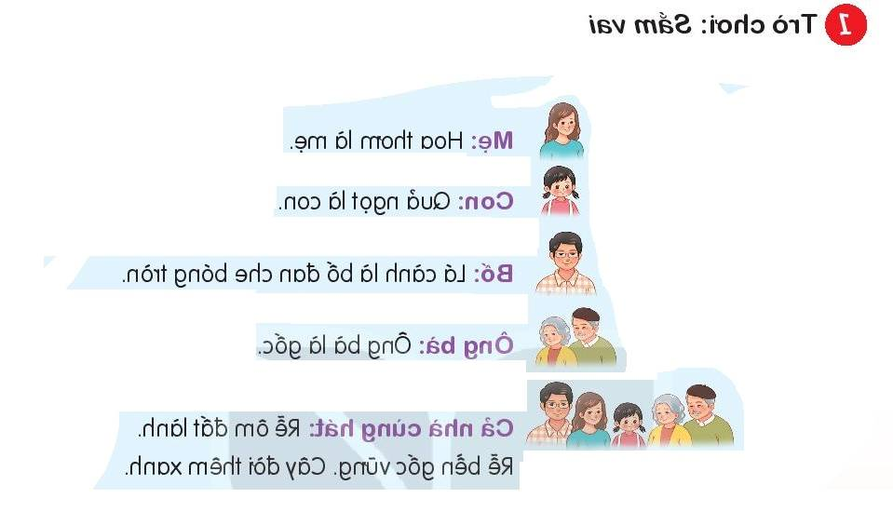
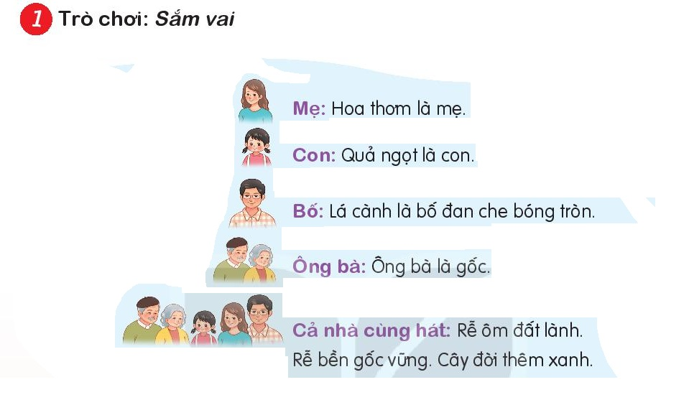
HÁT SẮM VAI
5 HS đóng vai Ông, bà, cha, mẹ và các con. Đến câu hát nói về ai thì người đó hát, câu cuối cùng cả nhà cùng hát.
Học sinh 1
Học sinh 2
Học sinh 3
Học sinh 4+ 5
5 học sinh

Slide 6
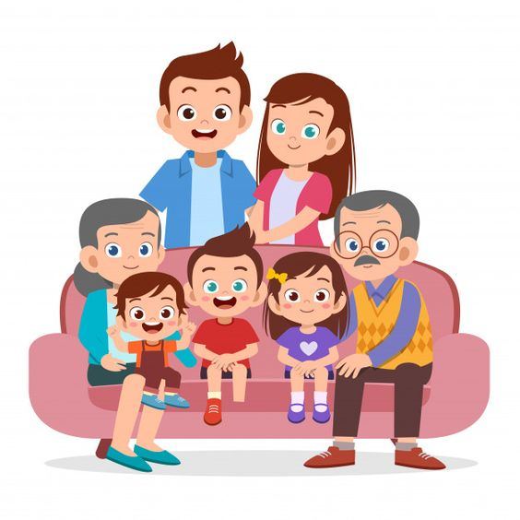
- Củng cố, dặn dò, nêu giáo dục

